Slide 1




クマポが巡る「やさしい未来」アイデア集（第１版）
～「もとむ」と「できる」で
つながるコミュニティ～
（※）本資料のイラストの作成には、画像生成AIアプリ「Adobe Firefly」を使用しています。

Slide 2


【目次】
１．クマポの概要
・クマポとは
・クマポの循環が地域にもたらす影響のイメージ
・「クマポ」のご利用は「クマぶら」から
・準備中の「クマポプレイス」について
２．クマポの活用アイデア
（１）アイデア一覧
①クマポでコミュニティ活動を元気に！「もとむ」編
②クマポでコミュニティ活動を元気に！「できる」編
（２）皆様のご提案を受け付けて本アイデア集を更新します！
３．参考資料
・クマポの交通利用に関するメモ
・（参考）熊谷市役所におけるクマポ付与数の目安について
・（参考）熊谷市コミュニティラボについて

Slide 3

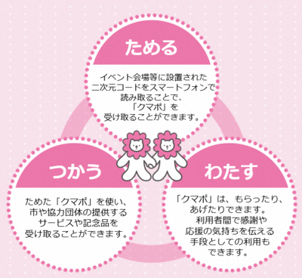
クマポとは
「クマポ」は、ボランティアや地域活動等の「まちを元気にする」活動の参加者に配布されるポイントです。「クマポ」に換金性はありません。
ためた「クマポ」は市や協力団体の提供するサービスや記念品と交換できます。また利用者間でもらったり、あげたりすることもできます。
「クマポ」の循環で人のつながりをつくり、共助やコミュニティ活動の活性化を図ります。

Slide 4

クマポの循環と地域の関わり
【誕生】
非換金（非買い物型）地域通貨の「わたす」機能が生む循環
【再循環】
貢献との交換により双方の満足度向上。
公共性のある活動を行う団体等からの行事参加者等の配布
【目指す姿】循環型相互扶助の範囲内（提供クマポの量とサービス内容が比例しない感謝の意としての使い方が原則）において、各団体が体験との交換・寄付の受付などを工夫し、再循環へ。
ボランティア活動が支える世界
市の用意する体験との交換（記念品等を含む）、懸賞への応募等の形で市が回収し、公共性のある活動を行う団体等へ再循環。
個人のログインボーナス
公共性のある団体や個人の熊谷市のデータ活用まちづくりへの参画拡大。
ポイント収集の動機の強化。
（周辺の輪はボランティアを侵食するのではなく周辺のコミュニティ活動を活性化するイメージ）
時効により消滅。
活用の動機の強化。
【デジタルの強み１】
【デジタルの強み２】
評価の仕組み、ゲーム性等による循環加速
（実装当初は円滑な循環のモデルコースを例示する必要あり）
Webマッチングによる循環の円滑化

Slide 5
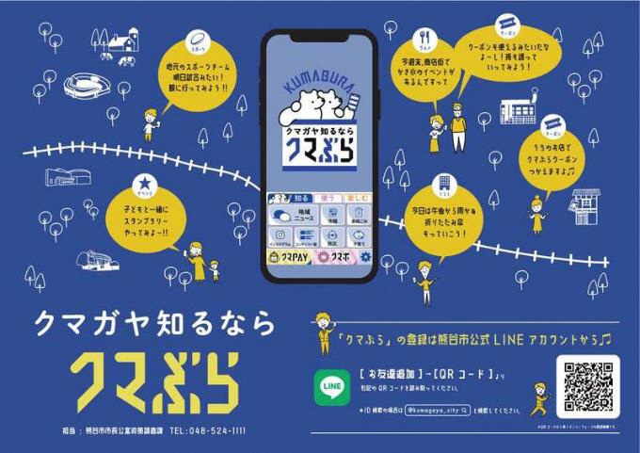
「クマポ」のご利用は「クマぶら」から
「クマポ」を利用するためには、熊谷市公式LINEアカウント内の「クマぶら」から登録を行います。
「クマぶら」の登録方法
1 まずは、熊谷市公式LINEをお友達登録する。
2 続けて「クマぶら」の登録を行う。
以上の簡単な手続きで始められます。
左の二次元コードから「クマぶら」の登録へ進めますので、まだ登録されていないかたはぜひ登録してください！

Slide 6
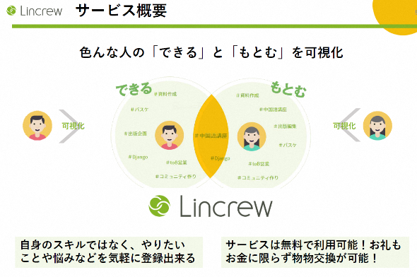
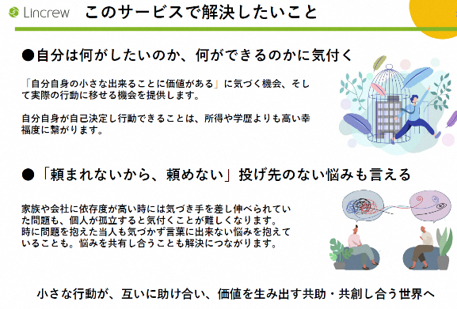
準備中のクマポプレイスについて
～マッチングWebアプリ「Lincrew（リンクル）」熊谷版の提供（１０月中旬提供予定）～
※クマポプレイスはマッチングWebアプリ「Lincrew」を利用しています。
（※）クマポプレイスを安心してご利用いただくため、クマぶらユーザー登録をい
ただいた方の専用のWebサービスとして提供予定です。
（※）成立したマッチングの種類に応じた、ボーナスクマポの提供を検討中です。

Slide 7

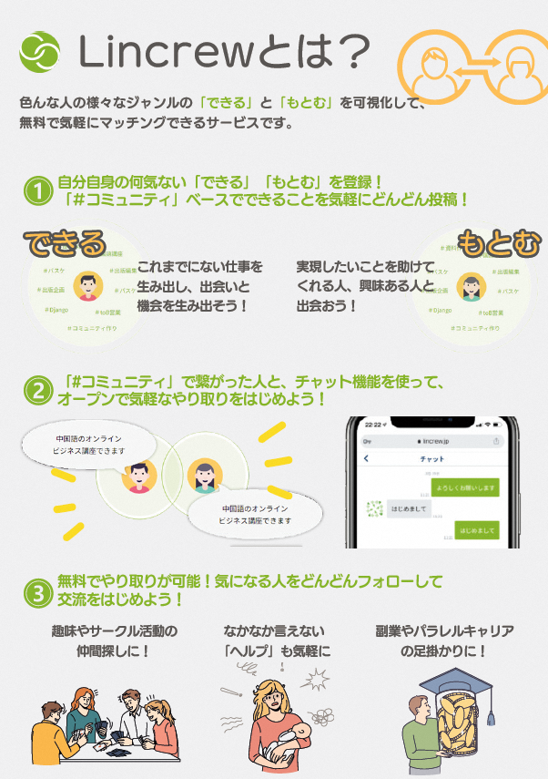

Slide 8
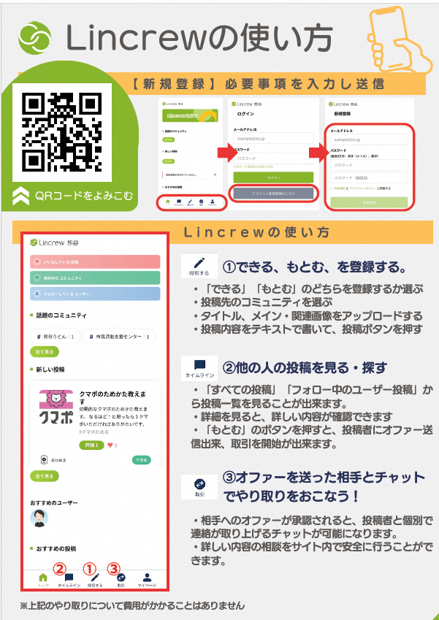
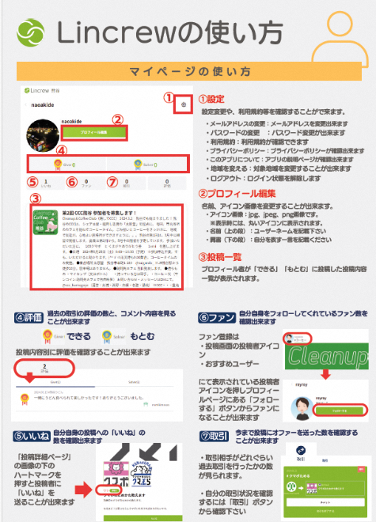
クマポプレイス
（「Lincrew」熊谷版）へは
クマぶらから
アクセスできます。
１０月中旬開始予定です。

Slide 9
クマポプレイスへの投稿時の分類（ハッシュタグ「 ＃ 」）
クマポプレイスへ「できる」「もとむ」を投稿する際に
＃コミュニティ を１０種類の中から選んでいただくことで、
「できる」「もとむ」が見つけてもらいやすくなります。
（＃コミュニティはカテゴリーのようなものです。）
「できる」「もとむ」を投稿する際、投稿先となる＃コミュニティを以下の中から選択してください。※１投稿あたり１つまで。
＃コミュニティ
＃イベント支援
＃移動支援
＃美化活動
＃地域のお手伝い
＃地産地消
＃スポーツ
＃得意を活かす
＃お店支援
＃まちづくり参画
＃相談
9

Slide 10
クマポの活用アイデア
（１）アイデア一覧
①クマポでコミュニティ活動を元気に！「もとむ」編
（※）クマポの「渡す」機能は感謝の気持ちを示す用途を目的としているため、市民同士の「渡す」クマポ数に基準はありません。本アイデア集に記載の数値は参考値であり、ご自由に設定いただけます。
クマポプレイス（１０月中旬より提供を予定するWebサービス）のご利用に当たっても、謝礼を提示することは必須ではなく、困りごとを書き込んでいただくことが可能ですが、クマポを介することで、相互支援に関わることのためらい、遠慮などが、少しでも軽減され、これまで「できる」側でも「もとむ」側でもボランティア活動やコミュニティ活動に縁の薄かった方などに、デジタルを活用した新しいタイプのつながりの可能性をお試しいただきたい、との考えで本アイデア集などが提供されています。

Slide 11


Lincrew＋現地掲示
■もとむ【投稿者の想定：喫茶店主】
店舗の前の２０ｍほどのゴミ拾いを一緒にやっていただける方を募集します。
〇月〇日 〇時～ １５分程度 先着５人
（謝礼）コーヒー一杯 ＋ ５０クマポ
＃お店支援

Slide 12

Lincrew
■もとむ【投稿者の想定：ワークショップ主催者】
〇〇ワークショップの開催にあたり、様々な世代の方の参加を募集しています。〇代の方の参加者が〇名不足しているため、御参加いただける方を募集します。
日時 〇月〇日 〇時～〇時
場所 市民活動支援センター
（謝礼） 100クマポ
＃まちづくり参画

Slide 13

Lincrew
■もとむ【投稿者の想定：市民活動団体】
ニャオざねまつりで１時間イベントに参加している間のブースの留守番をお願いできる方を募集します。
日時 〇月〇日 〇時～〇時 1名
（謝礼） 100クマポ
＃イベント支援

Slide 14

Lincrew
■もとむ【投稿者の想定：市民活動団体】
イベントの設営を手伝ってくれる方を募集します。
募集期間 〇月〇日 〇時～〇時 先着2名
イベント日時 〇月〇日 〇時～
設営に係る時間は30分を予定しています。
（謝礼） １００クマポ＋グッズ
＃イベント支援

Slide 15

Lincrew
■もとむ【投稿者の想定：施設管理者】
花、草木等の植物に水をあげてくださる方を募集します。
日時 毎週〇曜日 〇時～ 30分程度
場所 ○○○
備考 雨の場合は中止です。
（謝礼） 100クマポ/1回あたり
＃美化活動

Slide 16



Lincrew＋現地掲示
■もとむ【投稿者の想定：販売店主】
本日は○○記念日です。お買い上げいただいた方にクマポお渡しします。
期間 〇月〇日 〇時～〇時
先着10名
（謝礼） ５０クマポ
＃お店支援

Slide 17


Lincrew＋現地掲示
■もとむ【投稿者の想定：販売店主】
店の前にパンジーを植えます。
手伝ってくださる方を募集します。
日時 〇月〇日 〇時～ 30分程度
先着3名
（謝礼） １００クマポ
＃お店支援

Slide 18

Lincrew
■もとむ【投稿者の想定：小学生の親】
自転車の乗り方を一緒に教えてくださる方を募集します。
日時 日曜日の午前中 1時間程度
場所 ○○公園希望
（謝礼） ２００クマポ
＃得意を活かす

Slide 19

Lincrew
■もとむ【投稿者の想定：一人暮らし】
新しい家具を買ったが一人で組み立てられないため、
家具組み立てを手伝ってくださる方を募集します。
日時 〇月〇日〇時～ １５分程度
（謝礼）５０クマポ
＃地域のお手伝い

Slide 20

Lincrew
■もとむ【投稿者の想定：単身高齢者】
高い位置にある電球が切れたため、電球を変えていただける方を探しています。
日時 〇月〇日〇時～（日時相談可）１０分程度
場所 ○○地区
（謝礼）５０クマポ
＃地域のお手伝い

Slide 21

Lincrew
■もとむ【投稿者の想定：単身高齢者】
庭の草むしりを手伝っていただける方を募集します。
日時 〇月〇日〇時～（日時相談可）３０分程度
場所 ○○地区
（謝礼）５０クマポ
＃地域のお手伝い

Slide 22

Lincrew
■もとむ【投稿者の想定：個人経営店舗】
外国の方にもお買い物いただけるように、メニュー表に
英語を追加したいと考えています。
一緒にメニュー表を作っていただける方を募集します。
日時 〇月〇日〇時 お店集合 先着１名
作業時間 １時間程度
（謝礼）１００クマポ
＃得意を活かす

Slide 23

Lincrew
■もとむ【投稿者の想定：〇〇〇高校〇〇部OB、応援している方】
〇〇高校〇〇部が全国大会出場をかけた〇月〇日の決勝戦
を一緒に応援してくれる方を募集。初の全国大会出場をか
けた勝負の一戦を一緒に盛り上げましょう！
会場 〇〇〇競技場
〇月〇日 〇時～ 定員：〇人まで
謝礼：100クマポ
＃スポーツ

Slide 24

Lincrew＋現地掲示
■もとむ【投稿者の想定：販売店主】
お店の商品の中で、おすすめ、お気に入りの商品とその理由を教えてください。今後の商品開発の参考にさせていただきます。
募集期間
〇月〇日 〇時～〇時
（謝礼） 100クマポ
＃お店支援

Slide 25

Lincrew
■もとむ【投稿者の想定：市民活動団体】
団体の活動を紹介するためのイメージイラストを描いてくださる方を募集します。活動の内容をわかりやすく紹介するためのイラストです。
（謝礼） ３００クマポ
＃得意を活かす

Slide 26

Lincrew＋現地掲示
■もとむ【投稿者の想定：販売店主】
本日お店に来店し、商品を購入していただける方を募集します。（急な雷雨、積雪などにより、商品がたくさん残ってしまいそうな場合を想定）
募集期間
〇月〇日 〇時～〇時
（謝礼） 商品を購入いただいた方に５０クマポ
＃お店支援

Slide 27

Lincrew＋現地掲示
■もとむ【投稿者の想定：イベント主催者】
祭ゴミの減量のため、リユースの食器をお持ちください。
お持ちいただいた方にクマポ差し上げます。
クマポ付与は、大会本部にて。
対象イベント：〇〇〇〇
開催日〇月〇日（〇）
（謝礼）５０クマポ
＃イベント支援

Slide 28

Lincrew
■もとむ【投稿者の想定：イベント主催者】
盆踊りで踊ってくださる方を募集します。
対象イベント：〇〇地区盆踊り
開催日〇月〇日（〇）
（謝礼）２００クマポ
＃イベント支援

Slide 29

Lincrew
■もとむ【投稿者の想定：イベント主催者】
ＳＮＳでイベントの情報をシェアしてほしい。
対象イベント：〇〇〇
開催日〇月〇日（〇）
（謝礼）５０クマポ
＃イベント支援

Slide 30

Lincrew
■もとむ【投稿者の想定：熊谷市に転入してくる方】
引越しのため、大物の荷物運びを手伝っていただける方を
募集します。
日時 〇月〇日11時から12時まで １人
謝礼：200クマポ
＃得意を活かす

Slide 31

Lincrew
■もとむ【投稿者の想定：視覚障害の方（ご家族）】
熊谷駅から市役所まで一緒に歩いてくださる方を募集します。
日時 〇月〇日 〇時 熊谷駅待ち合わせ
（謝礼） １００クマポ
＃移動支援

Slide 32

Lincrew
■もとむ【投稿者の想定：イベント主催者】
イベントのちらしの仕分け、配布に協力してくださる方を
募集します。
対象イベント：〇〇〇
（仕分け）日時：〇月〇日 10時から11時まで
場所：○○○
謝礼：１００クマポ
（配布） 日時：○月〇日までの都合のつく時間
配布場所：○○地区
謝礼：1か所５０クマポ
＃イベント支援

Slide 33

Lincrew＋現地掲示
■もとむ【投稿者の想定：飲食店主】
メニューに入れようか検討中の「新作カレー」を味見して、
レポートをくださる方を募集します。
（適正価格、味の濃さ、改善点など）
日時 次の定休日（木曜日）１２時～。５人まで。
レポート終了まで全体で１時間の予定です。
謝礼：100クマポ
＃お店支援

Slide 34

Lincrew
■もとむ【投稿者の想定：熊谷市に転入してきた方】
アレルギー対応の（例えば、小麦アレルギーであれば、お米で作ったパンを販売している）お店を教えてください。
募集期間
〇月〇日 〇時～〇時
（謝礼） １００クマポ
＃相談

Slide 35

Lincrew
■もとむ【投稿者の想定：農家】
作りすぎた野菜をもっていっていただける方を募集します。
日時 〇月〇日 〇時～ 30分程度
場所 ○○○
（希望） １００クマポ ＋
ちょっとした農作業
＃地産地消

Slide 36
クマポの活用アイデア
（１）アイデア一覧
②クマポでコミュニティ活動を元気に！「できる」編
（※）クマポの「渡す」機能は感謝の気持ちを示す用途を目的としているため、市民同士の「渡す」クマポ数に基準はありません。本アイデア集に記載の数値は参考値であり、ご自由に設定いただけます。
クマポプレイス（１０月中旬より提供を予定するWebサービス）のご利用に当たっても、謝礼を提示することは必須ではなく、困りごとを書き込んでいただくことが可能ですが、クマポを介することで、相互支援に関わることのためらい、遠慮などが、少しでも軽減され、これまで「できる」側でも「もとむ」側でもボランティア活動やコミュニティ活動に縁の薄かった方などに、デジタルを活用した新しいタイプのつながりの可能性をお試しいただきたい、との考えで本アイデア集などが提供されています。

Slide 37

Lincrew
■できる【投稿者の想定：愛犬家】
〇〇エリアなどで犬と一緒に散歩するおすすめのコースをお知らせします。一緒に散歩しませんか。（我が家の犬種は○○です。）
集合場所や散歩の時間は相談のうえ決定します。
（希望）１００クマポ
＃地域のお手伝い

Slide 38

Lincrew
■できる【投稿者の想定：野球チーム】
野球できます。メンバーが足りない等、臨時で
メンバーが必要なときはお声がけください。
（条件） 土日のみ
（希望） ２００クマポ
＃スポーツ

Slide 39

Lincrew
■できる【投稿者の想定：ワイルドナイツファン】
ワイルドナイツ対〇〇の試合観戦に行きます。
熊谷駅からラグビー場まで、便乗できます。
同乗２名まで（行きのみです。）
〇月〇日〇時 熊谷駅東口集合
（希望）１００クマポ
＃移動支援

Slide 40

Lincrew
■できる【投稿者の想定：市民活動団体】
熊谷駅周辺で車いすの方のサポートを行っています。
〇曜日の〇時～〇時の間となります。
（希望）１００クマポ
＃移動支援

Slide 41


Lincrew
■できる【投稿者の想定：マイホームパパ】
〇〇日（日曜日）のAMに〇〇地区からスーパーマーケット××店に買い出しに行きますので便乗可能です。
〇月〇日 〇時～〇時（応調整）
※待ち合わせは分かりやすいところでお願いします。
店舗に３０分程度滞在予定 同乗２名まで
（希望）１００クマポ
＃移動支援

Slide 42


Lincrew
■できる【投稿者の想定：車通勤単身者】
平日（月～金）の８時発〇〇地区から〇〇病院・市役所まででよろしければ同乗いただけます。
※待ち合わせは生協前でお願いします。
（希望）一回５０クマポ お一人でお願いします。
＃移動支援

Slide 43

Lincrew＋現地掲示
■できる【投稿者の想定：施設管理者】
急な雨の日に施設ご利用の方に傘の貸し出しを行います。ご活用ください。
（貸出） ５０クマポ
なお、貸し出した傘を御返却いただいた場合、クマポはお返しします。
＃地域のお手伝い

Slide 44

Lincrew＋現地掲示
■できる【投稿者の想定：施設管理者】
自転車の空気入れをお貸しします。
（貸出） ５０クマポ
＃地域のお手伝い

Slide 45
クマポの活用アイデア
（２）皆様のご提案を受け付けて本アイデア集を更新します！
（※）クマポの「渡す」機能は感謝の気持ちを示す用途を目的としているため、市民同士の「渡す」クマポ数に基準はありません。本アイデア集に記載の数値は参考値であり、ご自由に設定いただけます。
クマポプレイス（１０月中旬より提供を予定するWebサービス）のご利用に当たっても、謝礼を提示することは必須ではなく、困りごとを書き込んでいただくことが可能ですが、クマポを介することで、相互支援に関わることのためらい、遠慮などが、少しでも軽減され、これまで「できる」側でも「もとむ」側でもボランティア活動やコミュニティ活動に縁の薄かった方などに、デジタルを活用した新しいタイプのつながりの可能性をお試しいただきたい、との考えで提供されています。

Slide 46
記載例
Lincrew＋現地掲示
Lincrew
■もとむ【投稿者の想定：】
して欲しい作業等の内容について、簡潔に記載
希望日時 〇月〇日 〇時～
（作業に係る時間も記載する 〇分等）
※作業終了時の解散の方法等も必要に応じて記載
する。
（謝礼） 〇クマポ
＃＊＊＊
OR
（Lincrewマーク）
アイデアのうち、クマポプレイスのみの活用か、現地掲示も行うかなどの見込みに応じて付与。（先着順などの場合は現地掲示とリンクルの両方の確認が必要となることに留意）
※クマポプレイスはマッチングWebアプリ「Lincrew」を利用する予定です。
＃コミュニティ
＃イベント支援
＃移動支援
＃美化活動
＃地域のお手伝い
＃地産地消
＃スポーツ
＃得意を活かす
＃お店支援
＃まちづくり参画
＃相談
46

Slide 47
記載例
Lincrew＋現地掲示
Lincrew
■できる【投稿者の想定：】
できることの内容について、簡潔に記載
日時 対応可能な曜日、時間等を記載
（希望） 〇クマポ
＃＊＊＊
OR
＃コミュニティ
＃イベント支援
＃移動支援
＃美化活動
＃地域のお手伝い
＃地産地消
＃スポーツ
＃得意を活かす
＃お店支援
＃まちづくり参画
＃相談
47

Slide 48
参考資料

Slide 49

（参考）相互扶助型の地域通貨を乗り合い交通等への感謝の気持ちとして利用することについて
道路運送法上、好意で提供された相乗りであっても、謝礼を受け取る場合には取扱いに留意する必要があります。そのため、熊谷市では、クマポが相乗り交通に利用される際に、【サービスの提供を受けた者からの給付が、「好意に対する任意の謝礼」 と認められる場合は許可等を要しない。】範囲を逸脱しないよう、以下通知の記載内容に留意して、クマポプレイスの運用等に取り組むこととしています。
（以下、「～注意すべき記載」や図の引用元：国土交通省の２０１８年３月３０日付け通知「道路運送法における登録又は許可を要しない運送の態様について」の解説資料）
https://wwwtb.mlit.go.jp/chubu/tsukuro/manager/pdf/H30/04.pdf
（１）クマポは地域における相互扶助を促進するためのツールであり財産価値を持たないことを明示します。
【該当しないように留意すべき記載】→
サービスの交換にとどまる場合については原則として許可等は不要であるものの、有料で点数を購入して貰うな どの場合や、地域通貨といってもその対象サービス内容、流通範囲、交換可能な財・サービス内容に応じ、許可等が必要となるケースがあります。
【許可不要とされている相互扶助型地域通貨の例示】
（クマポは創設時より本運用を想定。）
【許可が必要とされている地域通貨の例示】
（２）クマポプレイスや本アイデア集では以下について誤解を生まないように運営・注記等を行います。
【該当しないように注意すべき記載】→
1) 仲介者が、Webサイト等で、謝礼の誘引文言を表示し又は謝礼 の有無・金額によって利用者を評価すること等により、謝礼の支払 を促す場合
（※）上記（１）のとおり、クマポは財産価値を持ちませんが、クマポ以外の謝礼を付け加えたやりとりがなされることに備えます。

Slide 50
（参考）熊谷市役所におけるクマポ付与数の目安について
〇熊谷市役所ではクマポの付与について以下を参考にバランスを失しないように配布に取り組む予定です。
（注）クマポは感謝の気持ちを示す用途を目的としているため、市民同士の「渡す」クマポ数に基準はありません。以下やアイデア集に記載の数値は参考値です。また、クマポプレイス（１０月中旬より提供を予定するWebサービス）のご利用に当たっても、謝礼を提示することは必須ではなく、困りごとを書き込んでいただくことが可能ですが、クマポを介することで、相互支援に関わることのためらい、遠慮などが、少しでも軽減され、これまで「できる」側でも「もとむ」側でもボランティア活動やコミュニティ活動に縁の薄かった方などに、デジタルを活用した新しいタイプのつながりの可能性をお試しいただきたい、との考えで本アイデア集などが提供されています。
クマポ付与数
・初回ログイン感謝ポイント 100クマポ
・イベント参加 50クマポ
・ボランティア活動
（30分以上 2時間未満） 100クマポ
（2時間以上4時間未満） 300クマポ
（4時間以上） 500クマポ
上記以外の付与数については、担当課と相談のうえ、全体の整合性をとり決定する。

